Slide 1
Thứ Tư ngày 11 tháng 12 năm 2024
Tiếng Việt (Đọc):

Slide 3
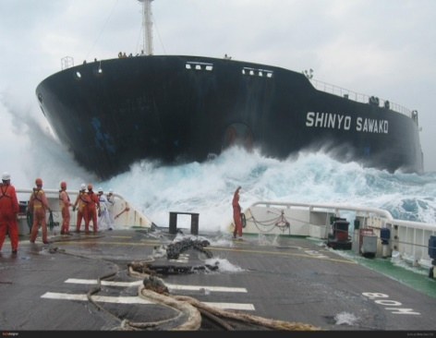
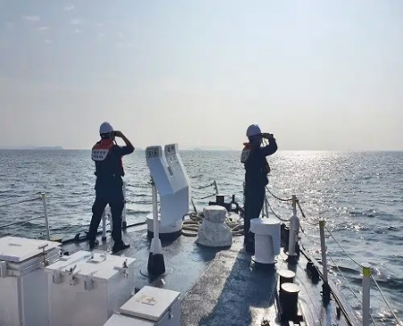
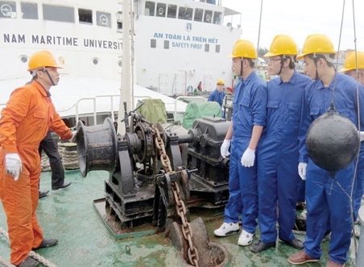
Trao đổi với bạn những hiểu biết của em về công việc của một thủy thủ.

Slide 4
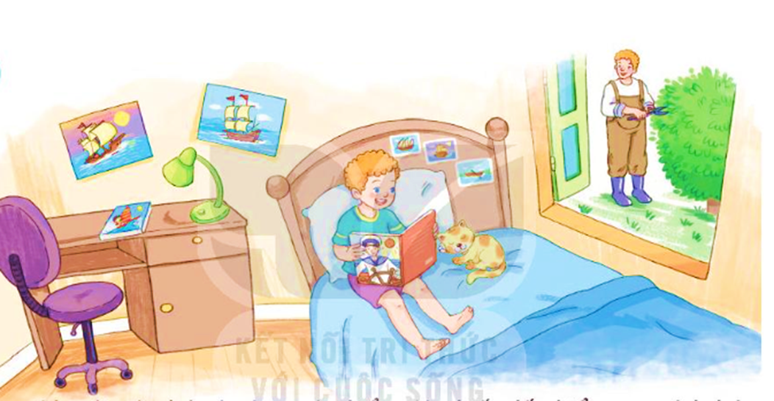
Nêu nội dung quan sát được trong bức tranh.

Slide 5
Thứ Tư ngày 11 tháng 12 năm 2024
Tiếng Việt (Đọc):
CON TRAI NGƯỜI LÀM VƯỜN
Theo Lô Trân Trân, Thiện Minh dịch

Slide 6
Thứ Tư ngày 11 tháng 12 năm 2024
Tiếng Việt (Đọc):
CON TRAI NGƯỜI LÀM VƯỜN
Theo Lô Trân Trân, Thiện Minh dịch
Anh lên tàu, trở thành thủy thủ, hằng ngày được nhìn thấy biển cả mênh mông.

Slide 7
Thứ Tư ngày 11 tháng 12 năm 2024
Tiếng Việt (Đọc):
CON TRAI NGƯỜI LÀM VƯỜN
Theo Lô Trân Trân, Thiện Minh dịch
Anh lên tàu, trở thành thủy thủ, hằng ngày được nhìn thấy biển cả mênh mông.
Anh bình tĩnh hướng dẫn mọi người đối phó với mưa bão và chiến thắng hải tặc.

Slide 10
1. Ước mơ của cậu bé và mong muốn của người cha khác nhau như thế nào?

Slide 11
2. Những chi tiết nào thể hiện ước mơ mãnh liệt của cậu bé ?

Slide 12
3. Người con được miêu tả như thế nào khi đã trưởng thành và về thăm cha ?

Slide 13
4. Theo em, vì sao người cha rơi nước mắt khi người con trở về?

Slide 14
5. Câu chuyện muốn nói với chúng ta điều gì? Tìm câu trả lời đúng.
B. Có đam mê và lòng kiên trì thì sẽ thực hiện được ước mơ.
A. Nên biết ước mơ vừa với sức của mình.
C. Kế thừa công việc của cha mẹ là việc tốt nhất đối với con cái.
D. Muốn thành công phải có thật nhiều ước mơ.

Slide 15
Cậu bé có đam mê mãnh liệt với biển cả và có ước mơ trở thành thuyền trưởng. Nhờ vào sự kiên trì, nỗ lực, cậu đã thực hiện được ước mơ, chứng minh cho cha mình thấy đó không phải là ước mơ hão huyền.

Slide 16
Dặn dò
Luyện đọc và ghi nhớ
nội dung bài đọc.

Slide 17
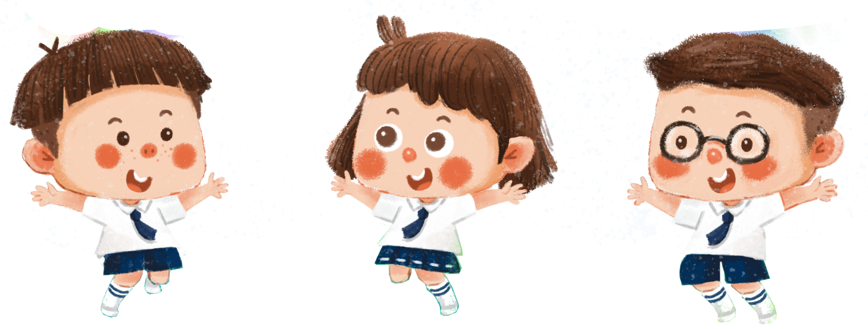
Bích

